Slide 1
МЫ РАЗНЫЕ, НО МЫ ВМЕСТЕ!

Slide 2
ДРУЖБА НАРОДОВ
Как называется социологический термин, который обозначает терпимость к иному мировоззрению, образу жизни, поведению и обычаям?

Slide 3
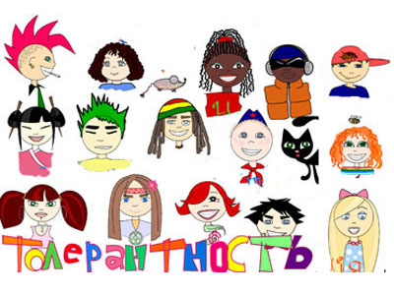
ТОЛЕРАНТНОСТЬ
Толерантность – терпимость к чужому мнению, вероисповеданию, поведению, культуре, политическим взглядам, национальности, то есть это проявление терпимости, понимания и уважения к личности другого человека независим от каких-либо отличий.

Slide 4
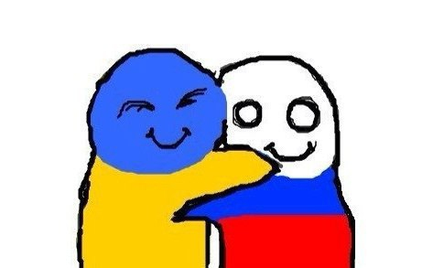
Какими качествами должен обладать толерантный человек?
Доброта
Терпимость
Милосердие
Уважение
Сострадание

Slide 5
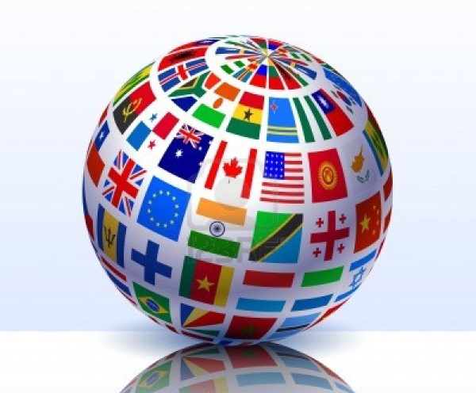

Slide 6
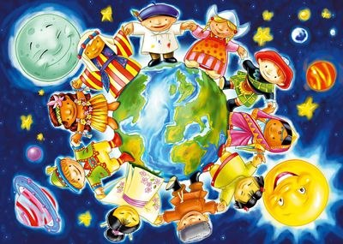

Slide 7
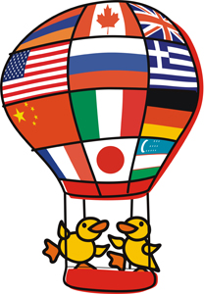
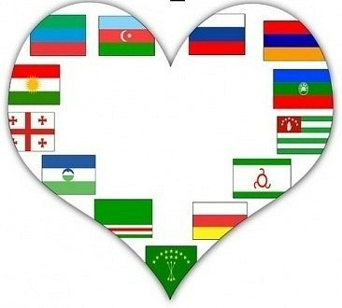

Slide 8
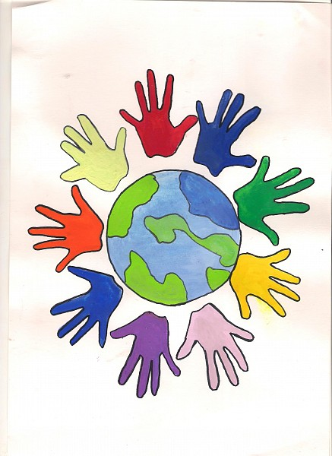
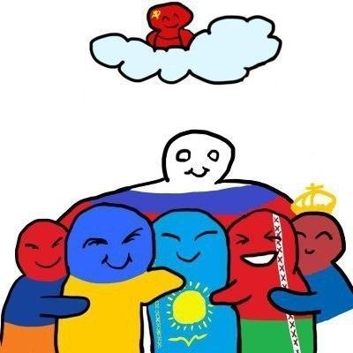
Дружить народами легко!

Slide 9
